Slide 1
Les réformes du CAP et BP en filière Hôtellerie/Restauration :
Eléments de contexte
Les objectifs de la rénovation:
Rénovation du CAP en cohérence avec les BP rénovés
Recentrage sur le cœur de métier
Approche par compétence
Transversalité́ des enseignements de culture professionnelle (cuisine, gestion et sciences appliquées)
Lecture facilitée du référentiel

Slide 2
L’approche par compétence (APC) :
Définition et principes
1/ La compétence professionnelle: c’est quoi ?
La compétence professionnelle est au-delà de la simple acquisition de connaissances ou du développement d’habiletés.
Le rôle d’un professeur est donc de mettre en œuvre des situations d’apprentissages contextualisées permettant de relever les défis didactiques authentifiés : Comprendre, réussir, réaliser, s’adapter etc.
M. Henri Boudreault professeur à L’UQAM (Canada).

Slide 3
L’approche par compétence (APC) :
Définition et principes
2/ L’approche par compétence (APC) : c’est quoi ?
La compétence ne s’apprend pas, elle est la résultante de la réflexivité du sujet face à une situation dans un contexte précis. Après analyses (réflexivité) l’apprenant va alors mettre en œuvre une ou plusieurs façons de faire adaptées. Ces façons de faire ont été acquises lors de la phase de Réflectivité (Méthode, procédure, séquence etc.)

Slide 4
L’approche par compétence (APC) :
Définition et principes
3/ L’objectif de l’approche par compétence (APC)
Etre compétent: c’est agir en mobilisant les ressources nécessaires dans le but d’adapter ses pratiques dans des contextes professionnels variés.
Autonomie
Communication
Initiative
Innovation
Attitudes recherchées
Contrôle de soi
Organisation
Persévérance
Jugement
L’approche par compétence permet à l’élève d’acquérir
des compétences durables.

Slide 5
L’approche par compétence (APC) :
Définition et principes
4/ L’APC s’appui sur les 4 principes suivants:
1 : Susciter l’envie par des situations d’apprentissage porteuses de significations: amener l’apprenant à mobiliser ses savoirs en touchant ses centres d’intérêt.
2 : Créer des apprentissages en « situation ». L’importance n’est plus accordée au savoir/savoir faire de l’apprenant mais plutôt à la mobilisation de ses connaissances dans les différentes situations et circonstances.
3 : Baser son enseignement sur des cycles afin d’établir des compétences durables donc il est nécessaire de décaler les échéances d’évaluation pour avoir le temps nécessaire à la construction des savoirs et d’apprentissages.
4 : Avoir une approche différenciée selon les apprenants. Chaque apprenant apprend a son propre rythme, ses compétences spécifiques et ses difficultés particulières, tenir en compte de cette diversité permet de garantir l’égalité des potentialités et des chances de réussite pour tous les apprenants.

Slide 6
L’approche par compétence (APC) :
Définition et principes
5/ Enseigner à partir de contextes professionnels et de situations professionnelles :
Deux façons de faire :
Partir des compétences :
Repérer les compétences du référentiel à développer, et déterminer les activités à mettre en œuvre.
Rédiger, à partir de ces choix, le contexte professionnel et les situations professionnelles.
- Préciser, pour chaque situation professionnelle, les activités demandées à l’élève, les compétences à mettre en œuvre et les savoirs associés à mobiliser.
Partir d’un contexte professionnel:
Identifier les activités professionnelles à réaliser et construire les situations professionnelles.
Rédiger ensuite les compétences et les savoirs associés nécessaires pour réaliser les activités.

Slide 7
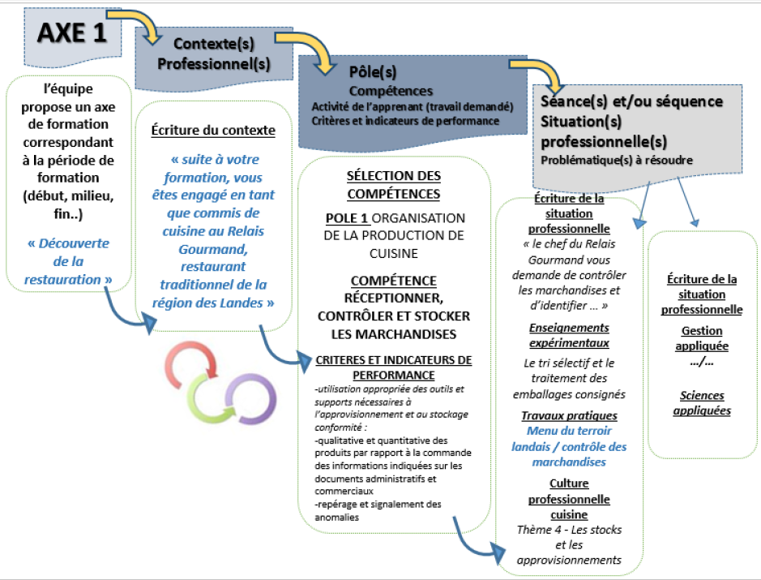
L’approche par compétence (APC) :
Définition et principes

Slide 8
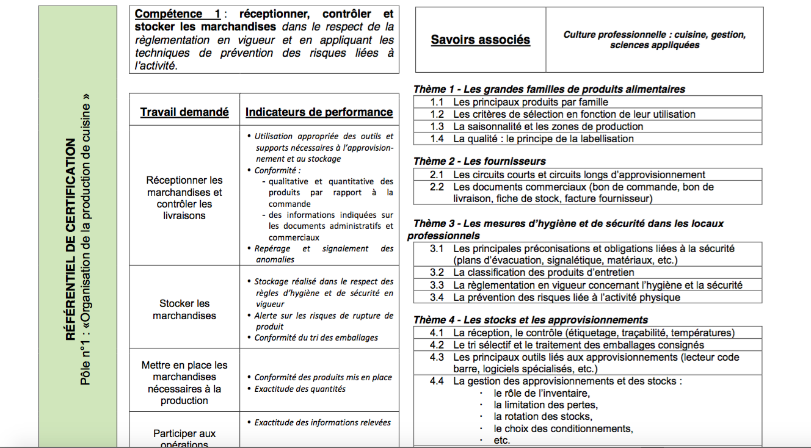
L’approche par compétence (APC) :
Définition et principes
Extrait de vos référentiels : CAP Cuisine

Slide 9
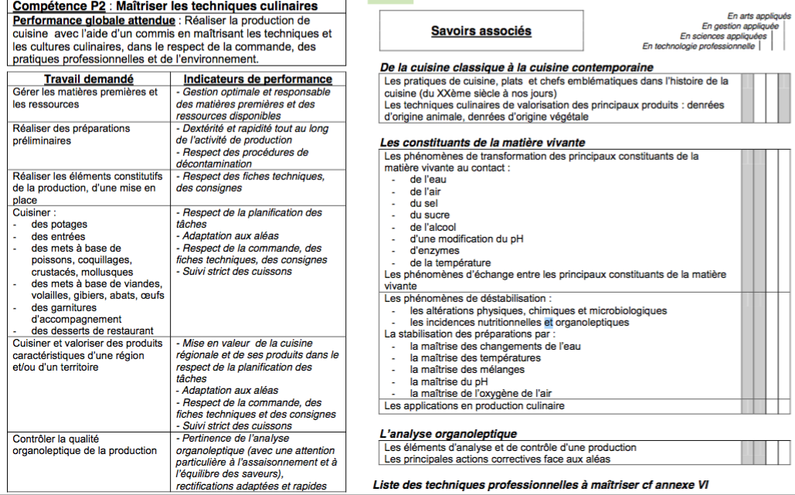
L’approche par compétence (APC) :
Définition et principes
BP Arts de la cuisine :

Slide 10
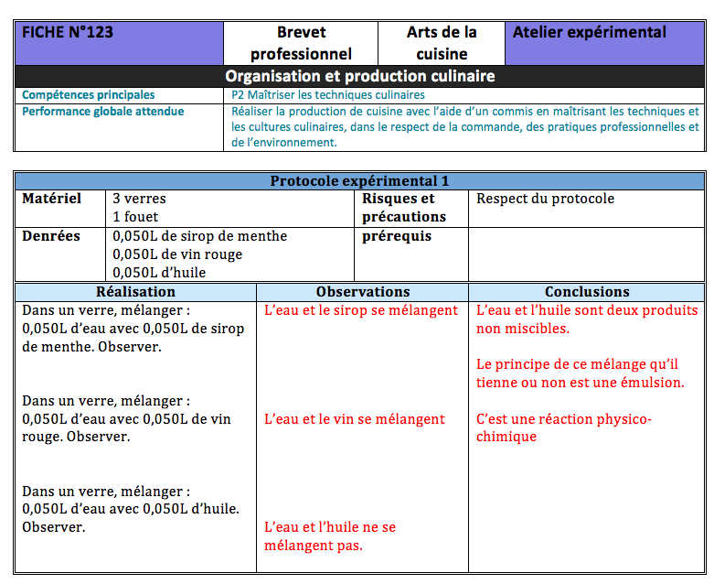
L’approche par compétence (APC) :
Définition et principes
6/ Cas concret d’approche par compétence du BP Arts de la Cuisine :

Slide 11
L’approche par compétence (APC) :
Définition et principes
En résumé:
L’approche par compétences répond au besoin de réduire l’échec scolaire chez les élèves car elle place l’apprenant au centre de l’action éducative,
il devient ainsi le principal acteur dans le processus Enseignement/Apprentissage.

